Slide 1
Esperienza di uno specializzando di Chirurgia Plastica in ISS
Martin Iurilli
Trieste, 26 June 2023

Slide 2
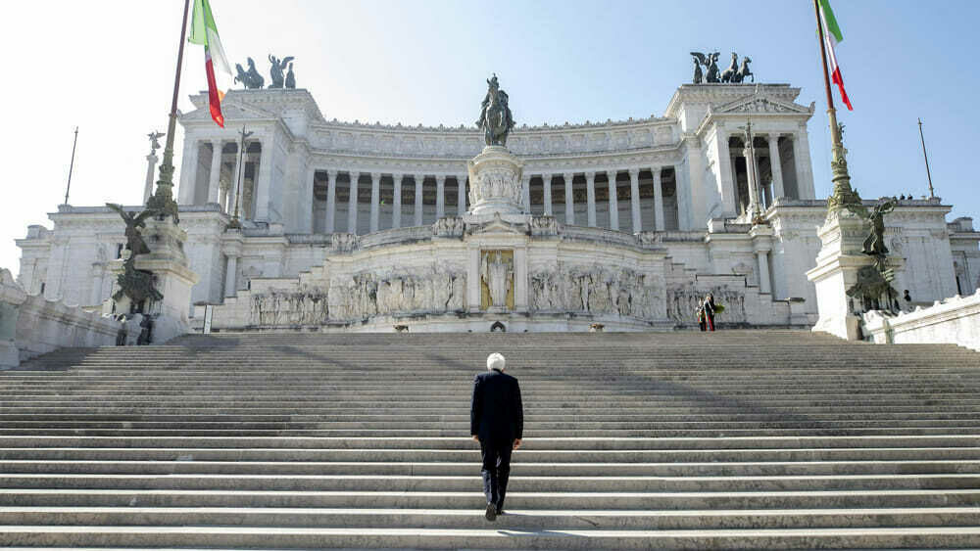
Verso l’IGNOTO
2

Slide 3
Objectives and motivations
Meta-Analysis
Systematic reviews
RCT
Cohort Studies
Case Control Studies
Case Report or Case Series
Animal and Laboratory Studies
Meta-Analysis
Systematic reviews
RCT
Cohort Studies
Case Control Studies
Case Report or Case Series
Animal and Laboratory Studies
Clinical Practice Guidelines
3

Slide 4
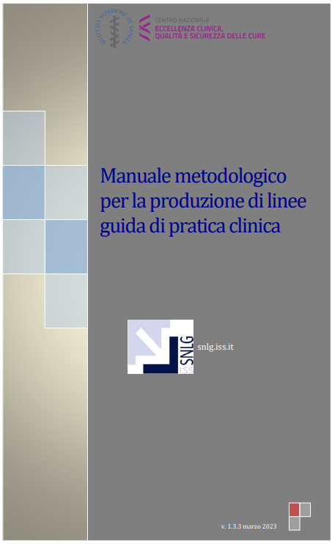
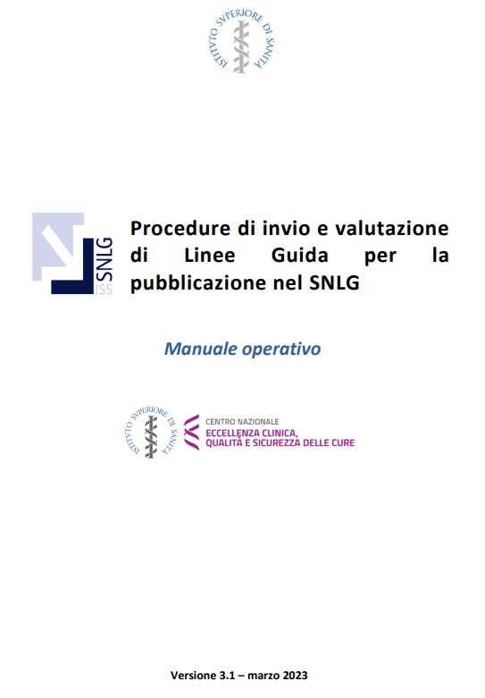
Studio approfondito Manuali svilluppo LG
4

Slide 5
Manuale sviluppo Consensus Conference
Impiego terapia a pressione negativa in chirurgia mammaria
5

Slide 6
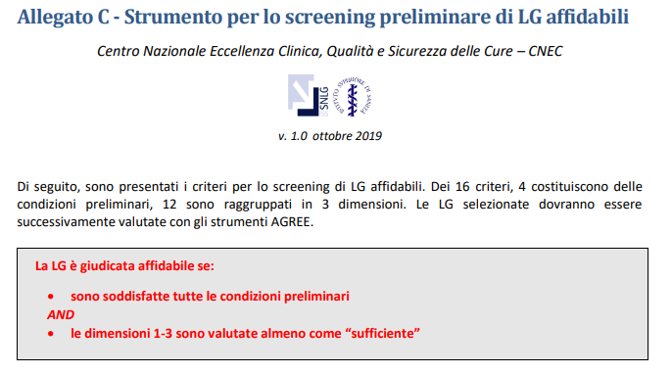
Valutazione di Linee Guida → IGEST
6

Slide 7
Valutazione di Linee Guida → AGREE II
6 Dimensioni / 23 Item
Dimensioni più rilevanti:
RIGORE METODOLOGICO
INDIPENDENZA EDITORIALE
7

Slide 8
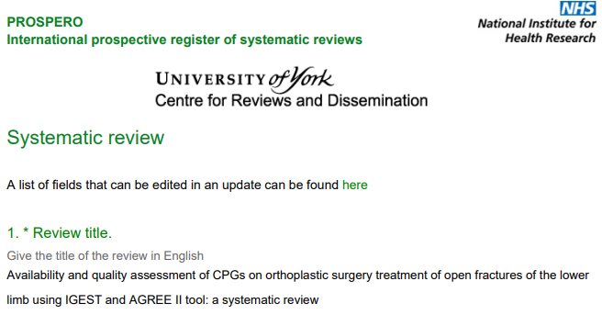
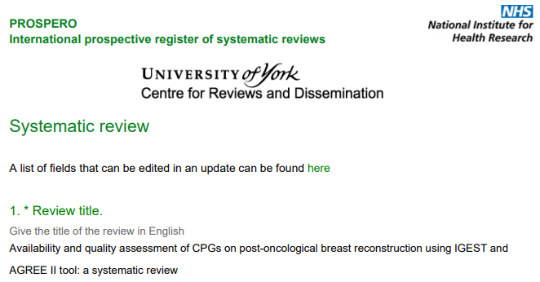
Sviluppo di due revisioni sistematiche di LG
(Ortoplastica e Chirurgia Mammaria Ricostruttiva)
8

Slide 9
Partecipazione agli incontri del Panel LG Trauma Maggiore
Presente anche il prof. Papa per uno sviluppo prossimo di raccomandazioni sull’ortoplastica
9

Slide 10
Collaborazione sviluppo di BUNDLE profilassi SSI (ISS&SIMPIOS)
Società Italiana Multidisciplinare per la Prevenzione delle Infezioni nelle Organizzazioni Sanitarie
10

Slide 11
future plans
LG SICPRE in fase di Sviluppo
Gestione delle complicanze dopo impianto di protesi mammarie
Utilizzo del tessuto adiposo nella chirurgia plastica ricostruttiva rigenerativa ed estetica
Valutazione implementazione LG mediante PDTA
Ricognizione PDTA (ad es. Ortoplastica) in Italia
Valutazione della qualità degli stessi
11

Slide 12
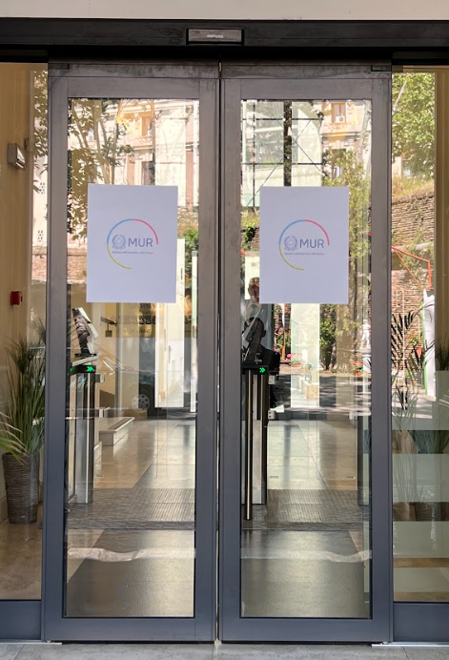
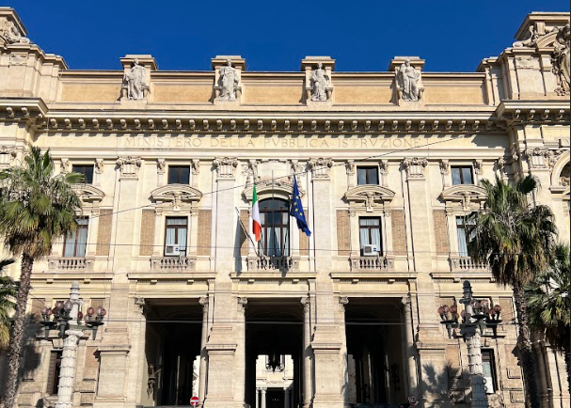
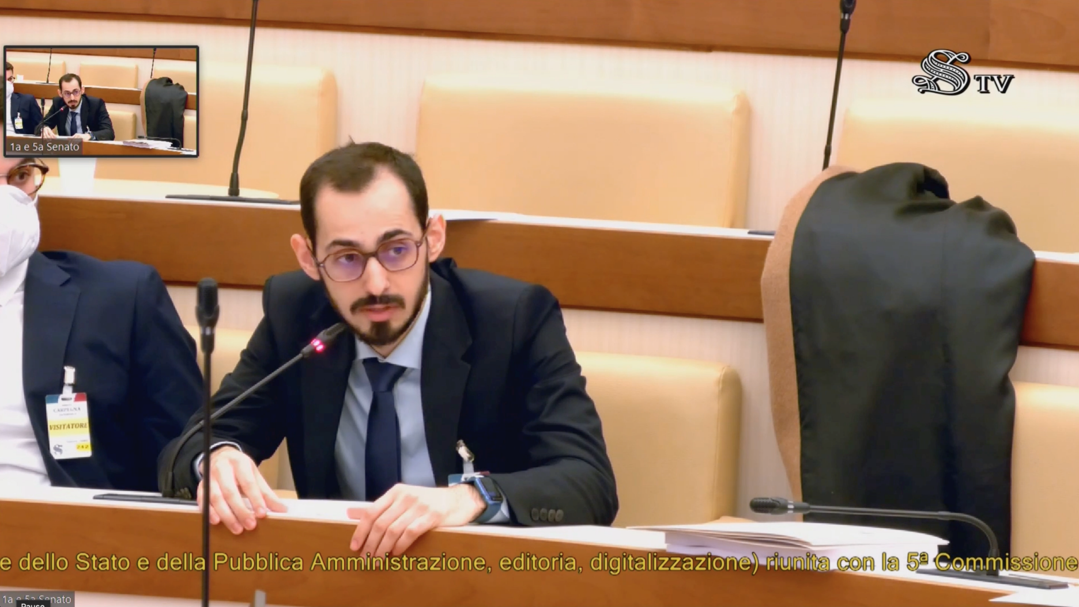
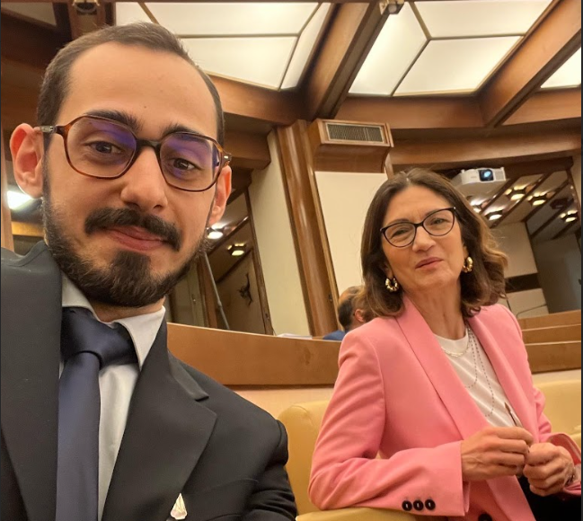
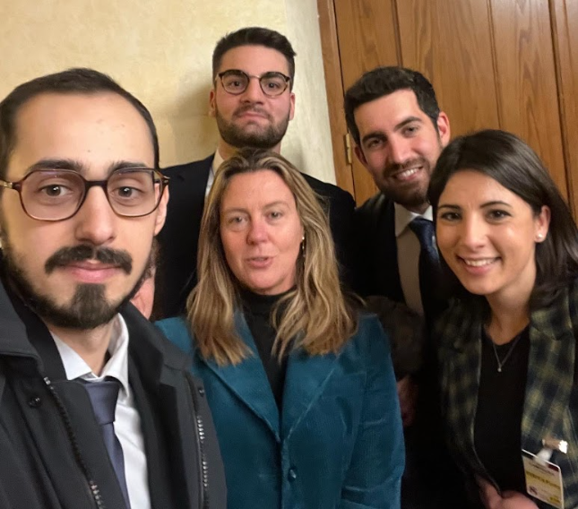
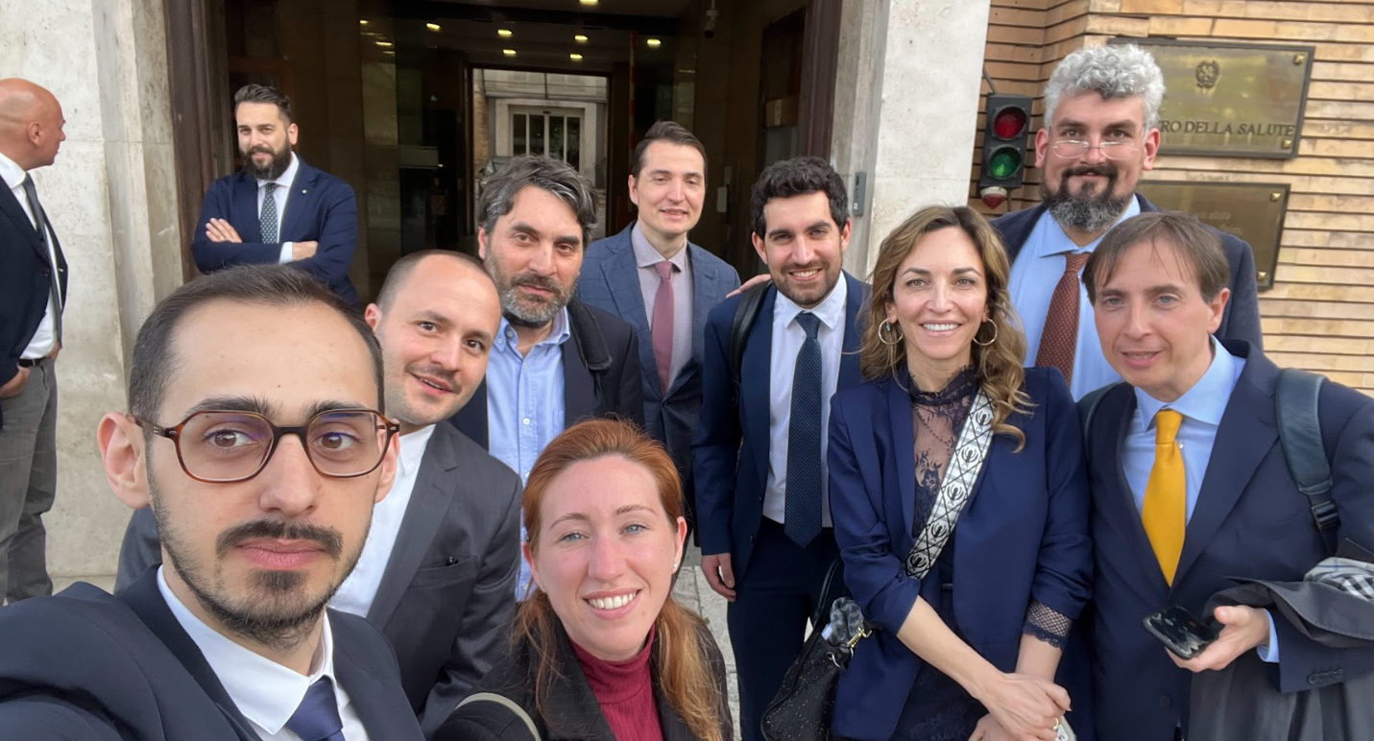
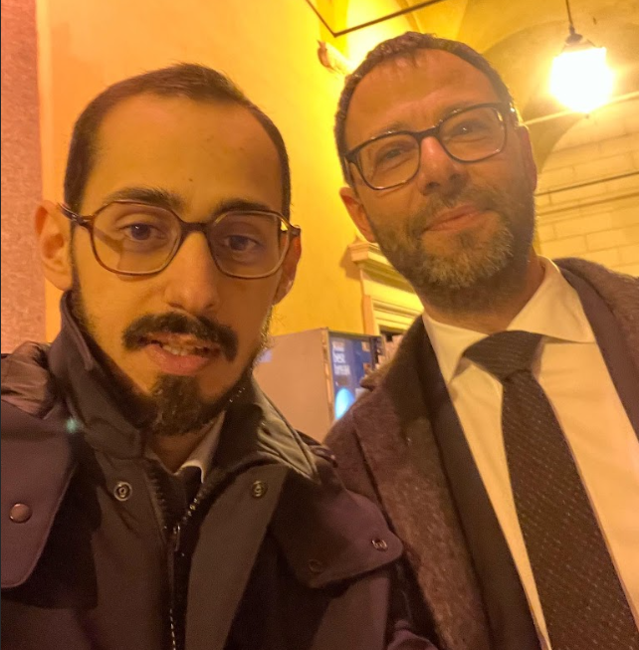

Slide 13
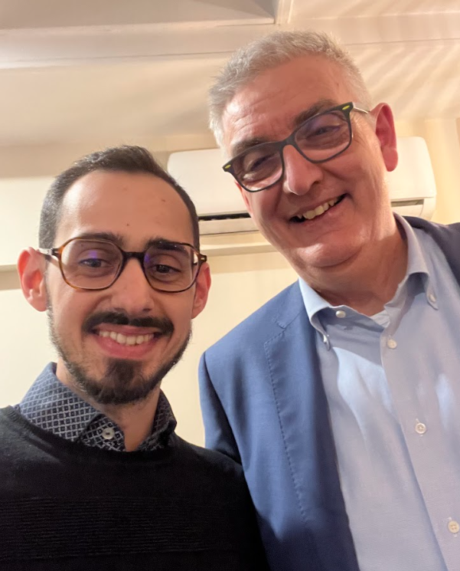
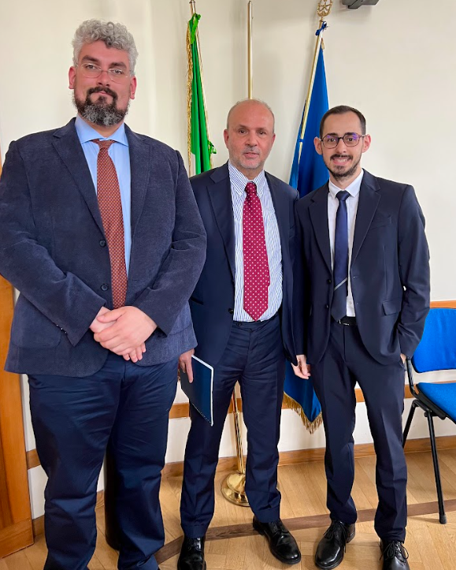
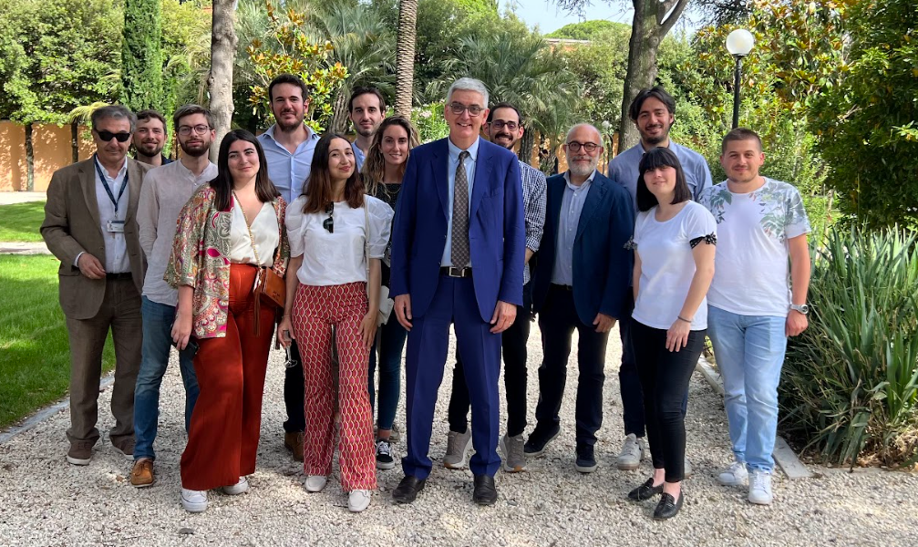
GRAZIE PER L’ATTENZIONE
13

